Slide 1
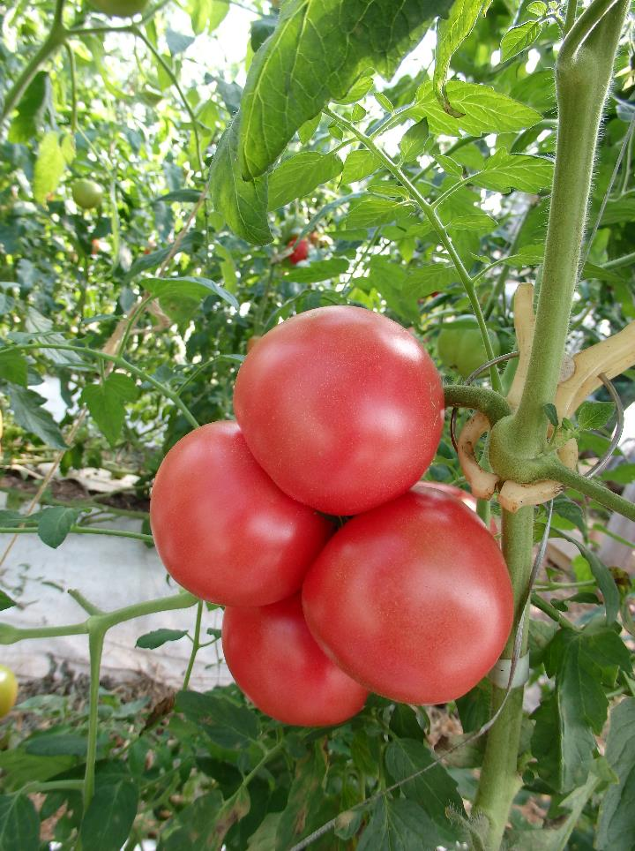
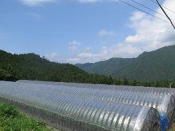
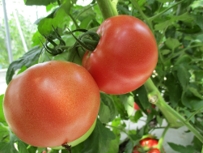
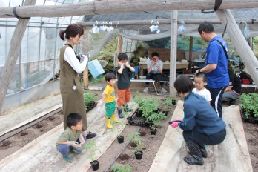
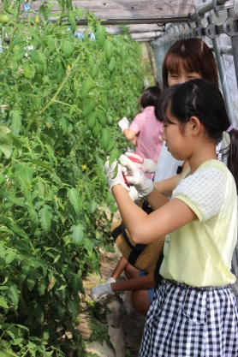
遊子川トマトオーナー大募集！
トマトの原産地アンデスに近い環境の愛媛県遊子川（標高700ｍ）で減化学肥料、減農薬で愛情たっぷりに栽培された桃太郎トマト
採れたて完熟トマトの 丸かじり！
体験しませんか！
苗の定植体験
収穫体験３回
体験内容 ☆苗の定植体験 ６月上旬の日曜日
☆収穫体験（３回） ８月１８日（日）、９月１５日（日）、 １０月２０日（日）
※今年から収穫体験が第３日曜日になりました。
※１回の収穫につき最低２kg保証付。参加できない方は郵送で対応します。
募 集 ５０口 【１口当たり桃太郎トマト苗５株】 ※複数口のご申し込みOK！
申込締切 ５月末日
※募集口数に達した場合、締め切らせていただきます。
料 金 １口 ８，０００円
申込方法 電話、FAX、メール等で下記担当まで、ご申し込みください。
＊裏面の申込書をご利用ください。
🏣797-1712 愛媛県西予市城川町遊子谷2372-1
遊子川地域活性化プロジェクトチーム（遊子川公民館内） 担当：久保田 TEL： ０８９４－８５－０１１１ FAX： ０８９４－８５－０３５５
E-Mail ： yusukawamoriagetai＠gmail.com

Slide 2
遊子川トマトのオーナー申込書
代表者氏名
ご住所 | 〒
ご連絡先 | TEL： － － FAX: － －
メールアドレス
申込口数 | 口
→申込受理後、振込口座、体験イベントの案内を送付させていただきます。
申込締切：５月末（先着順）
1.個人情報の管理
当会は、個人情報を正確かつ最新の状態に保ち、個人情報への不正アクセス、紛失、破損、改ざん、漏えい等を防止するため、安全対策を実施し、個人情報の厳重な管理を行います。
2.個人情報の利用目的
オーナー制度に申込みいただいた個人情報は、当会からのご連絡や事業のご案内、そしてご質問に対する回答として、電子メールや資料の送付に利用します。

